Slide 2
CÂU 1
2 yến = ….kg
20

Slide 3
CÂU 2
3 tạ = …kg
300

Slide 4
CÂU 4
6 tấn = ….kg
6 000

Slide 5
Notes:
Hương Thảo – Zalo 0972.115.126. Các nick khác đều là giả mạo, ăn cắp chất xám

Slide 6
BÀI 17
YẾN, TẠ, TẤN

Slide 7
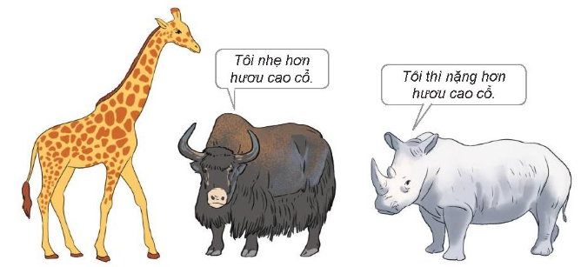
1. Dựa vào thông tin và hình vẽ dưới đây, hãy xác định cân nặng của mỗi con vật. Biết rằng cân nặng của ba con vật đó là: 1 300 kg, 1 tấn và 2 tấn.
1 300 kg
1 tấn
2 tấn
NHẸ NHẤT
NẶNG NHẤT

Slide 8
2. SỐ ?
a) 4 yến 5 kg = kg
45
b) 5 tạ 5 kg = kg
?
505
?
c) 6 tấn 40 kg = kg
6 040
d) 3 tạ 2 yến = yến
?
32
?
e) 5 tấn 2 tạ = tạ
52
?
g) 4 tấn 50 yến = yến
450
?

Slide 9
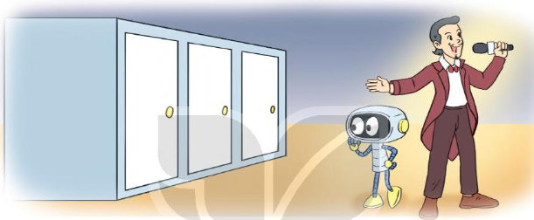
Rô – bốt chọn một trong ba ô cửa.
Sau mỗi ô cửa là một trong ba con vật: con dê trắng cân nặng 6 yến, con dê đen cân nặng 30 kg, con bò cân nặng 2 tạ.
Trong các câu dưới đây, câu nào đúng?
A. Phía sau cánh cửa mà Rô-bốt chọn chắc chắn có con bò cân nặng 20 kg.
B. Phía sau cánh cửa mà Rô-bốt chọn có thể có một con dê đen cân nặng 3 tạ.
C. Phía sau cánh cửa mà Rô-bốt chọn có thể có một con dê trắng cân nặng 60 kg.
Câu A sai vì con bò cân nặng 2 tạ = 200kg. Nên chắc chắn phía sau cánh cửa mà Rô-bốt chọn không có con bò nào nặng 20kg.
Câu C đúng vì phía sau một trong số ba ô cửa đó có một con dê trắng nặng 6 yến = 60kg.
Câu B sai vì con dê đen cân nặng 30kg = 3 yến. Nên phía sau cánh cửa mà Rô-bốt chọn không thể có con dê đen nặng 3 tạ.

Slide 10
4. Một chiếc xe chở được nhiều nhất 7 tạ hàng hoá. Biết trên xe đã có 300 kg na bở. Người ta muốn xếp thêm những thùng na dai lên xe, mỗi thùng cân nặng 5 kg. Hỏi trên chiếc xe đó có thể chở được thêm 90 thùng na dai hay không?
Bài giải:
Xe chở được nhiều nhất 7 tạ = 700 kg hàng hóa, mà trên xe đã có sẵn 300kg na bở, nên người ta có thể chở thêm nhiều nhất là 700kg – 300kg = 400 kg na dai.
90 thùng na dai nặng: 5 x 90 = 450 kg
Vậy chiếc xe đó không thể chở thêm 90 thùng na dai.

Slide 12
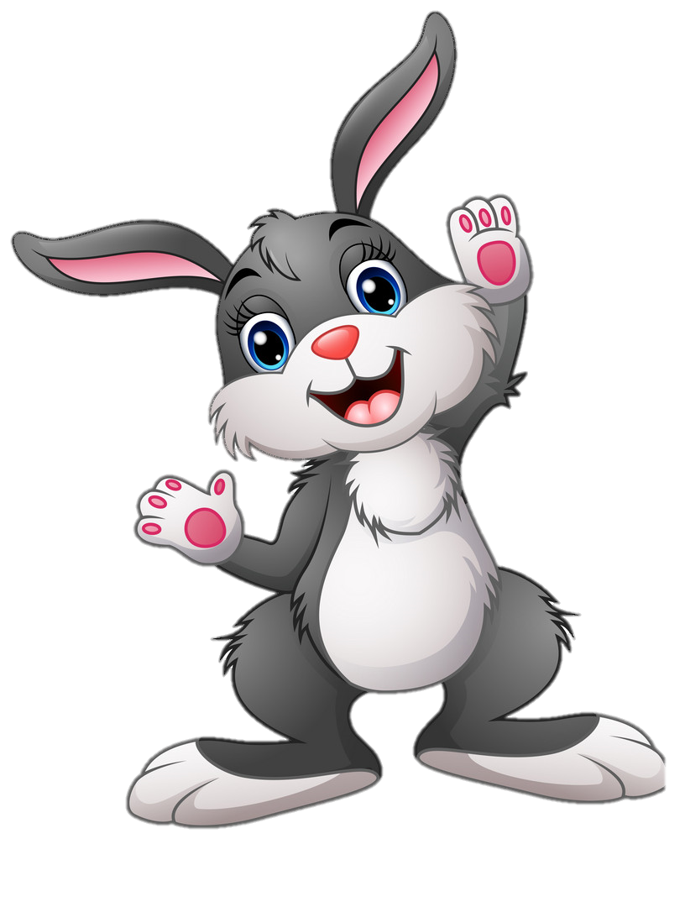
ĐOÁN CÂN NẶNG
TRÒ CHƠI
Please keep this slide for attribution.

